Slide 1





INICIATIVA DE CAMBIO CULTURAL
Sesión N.° 2
Facilitadores:
Región:
Diseñado con el Departamento de Educación de Puerto Rico
Por el Center on School Turnaround y el Florida and the regional islands comprehensive center
Enero a abril de 2019
GOBIERNO DE PUERTO RICO
DEPARTAMENTO DE EDUCACIÓN

Slide 2

I. Introducciones y orden del día
Notes:
15 minutos para la introducción y la agenda del dia: siguientes 5 diapositivas

Slide 3
NORMAS DE LA SESIÓN
Comenzar las sesiones y regresar a tiempo de los recesos
Guardar los teléfonos
Una computadora portátil por equipo
Participar completamente
Escuchar activamente
Estar de acuerdo con lo que significan las palabras importantes
Apreciar la diversidad de opiniones
Notes:
Este es un recordatorio de las normas del día.

Slide 4
4 FASES DE NUESTRO TRABAJO
/
Sesión 1
1
Aprender sobre la cultura escolar
Describir la cultura escolar actual y la ideal
Comenzar a planificar un cambio de cultura
Logros rápidos
Grandes ideas
6 semanas
2
Ampliar el equipo con representantes del Consejo Escolar
Refinar y construir el plan
Implementar logros rápidos
Sesión 2
3
Compartir y celebrar
Profundizar más en la cultura
Aprender sobre la enseñanza culturalmente sensible
Redactar un plan de un año de Grandes Ideas
En curso (Consejo Escolar)
4
Plan completo para el Consejo Escolar
Implementar el plan de Grandes Ideas
Monitorear el progreso, revisar
Notes:
Este es un recordatorio de cómo el trabajo que realizaremos hoy se ajusta al panorama amplio. Hoy vamos a darles el contenido que necesitan para implementar algunas ideas para grandes cambios culturales en sus escuelas.

Slide 5
OBJETIVOS PARA CADA ESCUELA
SESIÓN 1
Aprender sobre la cultura escolar
Describir la cultura escolar actual y la ideal
Comenzar a planificar un cambio de cultura
ENTRE SESIONES
Ampliar el equipo con representantes del Consejo Escolar
Refinar y construir el plan
Implementar cambios culturales de logros rápidos
SESIÓN 2
Compartir y celebrar
Profundizar más en la cultura
Aprender sobre la enseñanza culturalmente sensible
Redactar un plan de un año de Grandes Ideas
DESPUÉS DE LA SESIÓN 2 (EN CURSO)
Plan completo para el Consejo Escolar
Implementar el plan de Grandes Ideas
Monitorear el progreso, revisar
Notes:
Este es un recordatorio de los objetivos que cumpliremos hoy.

Slide 6
NUESTRO TIEMPO JUNTOS HOY
Introducciones y orden del día
Compartir nuestro éxito
  DESCANSO
El camino hacía mejores resultados
        ALMUERZO
        Enseñanza culturalmente sensible
        Una GRAN Idea
      DESCANSO
VI. Hacia el futuro
VII. Cierre: repaso y encuesta
Notes:
Hoy esperamos ampliar lo que aprendimos en la primera sesión de cambio cultural. Tenemos algo de tiempo para compartir y celebrar los logros rápidos que ya han implementado. Tendrán la oportunidad de reunirse con los equipos de otras 2 escuelas para hacer una revisión de pares del trabajo de los otros, aprender de los demás y fortalecer sus planes. Luego, aprenderán sobre la enseñanza culturalmente sensible, cómo funciona para ajustarse al ciclo de mejoramiento continuo, con un enfoque en la medición y monitoreo de los cambios. Además, antes de terminar el día, tendrán tiempo para comenzar a desarrollar un plan para la implementación de una Gran Idea para cambiar la cultura de su escuela, que terminarán con su Consejo Escolar.

Slide 7
PARA CONOCERSE
En los próximos 10 minutos:
  1. Preséntese al resto de las personas en su mesa
    Nombre, escuela, cargo
  2. Por favor, comparta por lo menos un momento algo "sorprendente" en la cultura de su escuela desde la primera sesión de cambio cultural.
Notes:
15 minutos para esta diapositiva
Complete la actividad como se especifica (10 minutos)
Pida que voluntarios compartan unos cuantos momentos "sorprendentes" (5 minutos)

Slide 8
II. Compartir nuestro éxito

Slide 9
Compartir nuestro éxito
Describa el mayor éxito que haya tenido su escuela con la Iniciativa de Cambio Cultural desde la Sesión 1.
Notes:
40 minutos para esta diapositiva
Pida a cada uno de los equipos que prepare una "charla de elevador" de 1 a 2 minutos para describir el mayor éxito que hasta el momento hayan tenido en sus escuelas con la Iniciativa de Cambio Cultural. (10 minutos).
Facilite que reporten rápidamente tantos equipos como el tiempo lo permita cambiándolos en rápida sucesión, para que cada uno relate su mayor éxito en menos de 2 minutos. Aplauda luego de cada uno. Mantenga el ritmo. (máximo 30 minutos)

Slide 10
Proceso de revisión de pares
Reúnase con los equipos de otras dos escuelas y comparta: en grupos de tres equipos escolares (9 personas en total)
¿Cuáles son los tres valores de sus escuelas?
Describan brevemente sus uno a tres Logros Rápidos.
¿Están funcionando? ¿Cómo lo saben?
¿Qué no está funcionando?
¿Qué cambios harían?
Si no adelantaron, ¿por qué no? ¿Qué van a hacer para corregir el rumbo?
Reciba retroalimentación de los demás equipos sobre cómo fortalecer el cambio cultural de su escuela.
Notes:
60 minutos en total: 5 minutos para explicar las instrucciones y cambiar de asientos como sea necesario, de 15 a 20 minutos por cada equipo escolar. Compruebe el tiempo cada 5 a 7 minutos para asegurarse que los equipos tengan tiempo de recibir retroalimentación de los otros y que todos tengan la oportunidad de compartir.

Slide 11
15 MINUTOS
DE DESCANSO
¡Por favor, estén listos para comenzar de nuevo en 15 minutos!
Notes:
15 minutos de descanso

Slide 12
III. El camino hacía mejores resultados
Notes:
45 minutos para 7 diapositivas, incluida una actividad de 20 minutos

Slide 13
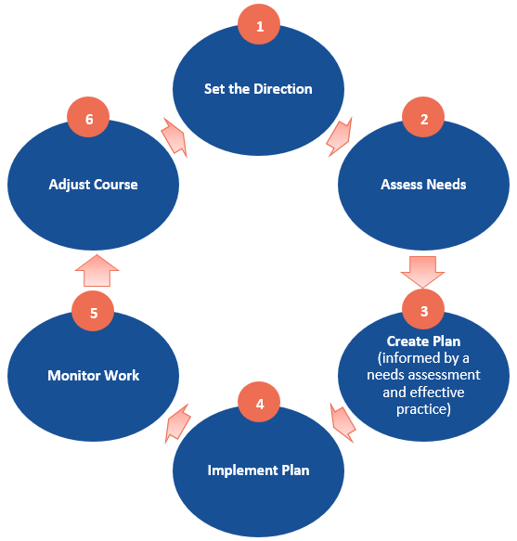
Ciclo de mejoramiento continuo
Definir la orientación
ACTUAR
Ajustar el curso
Evaluar las necesidades
REVISAR
PLANIFICAR
Crear el plan
(informado por la evaluación de necesidades y la práctica efectiva)
Monitorear el trabajo
Plan de implementación
HACER
Notes:
15 minutos para 3 diapositivas
El ciclo de mejoramiento continuo no es solo para escuelas o distritos en los que se identifica desempeño deficiente, sino para todas las entidades, incluidas aquellas con desempeño alto. Puede que estén familiarizados con otro proceso de mejoramiento continuo de 4 pasos, que incluye: planificar, hacer, revisar y actual. En este añadimos dos pasos: definir la orientación y evaluar las necesidades.
En la Sesión 1 tuvieron la oportunidad de "nombrar sus valores". Esto ayudó a definir la orientación de su trabajo para el cambio de cultura. También "miraron a su alrededor" y "contaron sus costumbres" para evaluar cómo es la cultura y cómo quieren que sea en el futuro. Eso fue una evaluación de necesidades. Luego, crearon un plan para obtener logros rápidos.
Hoy, comenzaremos un plan para implementar sus "Grandes Ideas" mientras que exploramos como monitoreamos el avance de su trabajo.
Los pasos 5 y 6 son increíblemente importantes: tenemos que monitorear la implementación de nuestro trabajo, ver lo que está saliendo bien, lo que no funciona bien, y luego haremos ajustes con base en esas observaciones. Si algo no funcionó como debía, ¿por qué no funcionó? ¿El plan se implementó como fue diseñado y fielmente?
Al ajustar el curso es importante pensar todas las implicaciones de cualquier cambio. ¿Qué impacto tiene detener una estrategia? ¿Qué impacto tiene cambiar de curso? ¿Cómo se comunican los cambios a los participantes?
No hay pasos más importantes que los otros. Cada paso del ciclo es fundamental para el siguiente.

Slide 14
Definir la orientación y la evaluación de necesidades
Definir la orientación
La cultura que se desea
Valores
Mire a su alrededor
Costumbres
Rutinas
Rituales, ceremonias
Tradiciones
Evaluación de necesidades
La cultura existente
Valores
Mire a su alrededor
Costumbres
Rutinas
Rituales, ceremonias
Tradiciones
Notes:
En la Sesión 1, antes de que crearan el plan para sus Logros rápidos, definieron la orientación de su cambio cultural y realizaron una evaluación de necesidades describiendo la cultura existente.
Su plan comenzó el cambio, de lo que existe a lo que desean. Con su plan, comenzaron a cerrar la brecha entre lo existente y lo que desean en la cultura de su escuela.

Slide 15
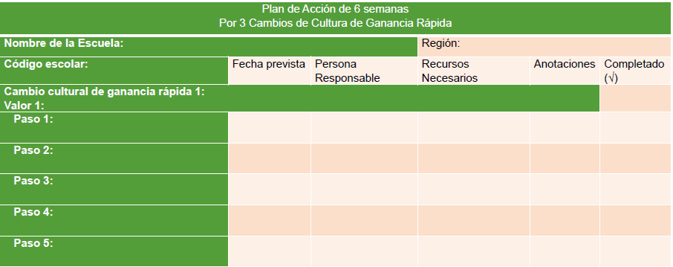
Crear el plan, implementar, monitorear y ajustar
Notes:
Luego, crearon un plan para tres Logros rápidos para cambiar su cultura, cada uno basado en un valor.
Noten que la columna Completado es una forma fácil de MONITOREAR la IMPLEMENTACIÓN de un plan.
Al monitorear la implementación pueden AJUSTAR EL CURSO y cambiar su enfoque para obtener mejores resultados.

Slide 16
Datos de implementación para un logro rápido
Ejemplo: Salude a los estudiantes en la primera clase de cada día con un mensaje de aprendizaje
Proporcione desarrollo profesional al personal
Defina expectativas claras y un cronograma para el personal
Haga que cada maestro trabaje con la clase para desarrollar un mensaje y proceso de saludo
Monitoree la frecuencia y número de maestros que implementaron el logro rápido
Herramienta sugerida:
Formulario de observación de salón de clases
Notes:
Los datos de implementación incluyen completar directamente los elementos de acción. Algunas de las acciones de un logro rápido de ejemplo se identifican en la diapositiva. Una herramienta de observación de salón de clases puede permitirles determinar el nivel de implementación.
Una forma de monitorear la implementación de un cambio cultural puede ser mediante la evaluación del progreso de una serie de indicadores relacionados con los esfuerzos de cambio cultural de su escuela. En el sitio web proporcionar un indicador de evaluación que su Consejo Escolar tomará en las siguientes semanas . Una vez de regreso en sus escuelas, trabajarán con el "Consejo Escolar" para determinar si cada indicador está implementado completamente, parcialmente o no lo está. El resultado de la evaluación de indicadores deberá informar los pasos que deberán tomar para implementar su gran idea y logros rápidos adicionales. El próximo año completarán de nuevo la evaluación de indicadores para ver si han hecho progreso en los indicadores.

Slide 17
ACTIVIDAD: MEDICIÓN DE IMPACTO
  Lea el informe N.° 6 sobre medir y monitorear el cambio cultural
  En las mesas, debatan:
    ¿Cuáles son sus reacciones al resumen?
    ¿Qué datos relacionados con cultura ya están recopilando?
    ¿Cómo utilizan esos datos?
    ¿Qué tipos de datos podrían y deberían recopilar para adelantar?
Notes:
20 minutos para esta diapositiva y actividad
A continuación planificarán una GRAN Idea, un cambio cultural que tomará más de 6 semanas, pero menos de un año, para implementarse completamente. Al planificar su GRAN idea de cambio cultural prestarán más atención al IMPACTO que cuando planificaron los logros rápidos. Monitorearán tanto la implementación como el progreso del impacto que harán, un cambio medible que fortalece la cultura de su escuela apoyando el aprendizaje y el éxito de los estudiantes.
Para monitorear tenemos que medir. Medimos qué tan bien estamos IMPLEMENTANDO el trabajo que dijimos que haríamos, y medimos el IMPACTO de lo que estamos haciendo. Pero, ¿cómo es esto y cómo lo hacemos? Tienen 5 minutos para escanear el informe N.° 6 y luego aproximadamente 15 minutos para debatir las preguntas de la pantalla.

Slide 18
Datos de impacto
Datos cuantitativos
Asistencia (estudiantes y maestros)
Incidentes disciplinarios
Ausentismo crónico
Logro (crecimiento o dominio)
Tasas de graduación
Datos cualitativos
Satisfacción de los estudiantes/personal
Percepciones de seguridad y protección
Rutinas interesantes y regulares
ADELANTADO
REZAGADO
Herramienta sugerida:
Encuestas de percepción (clima)
Notes:
8 minutos para 2 diapositivas
Los datos de impacto incluyen indicadores tanto de adelanto (corto plazo) como de rezago (largo plazo). Esto puede incluir datos cuantitativos (como asistencia, tanto de estudiantes como maestros, incidentes disciplinarios o ausentismo crónico) o puede incluir mediciones de datos más cualitativos (como las percepciones de cultura y clima escolar de los estudiantes, el personal y los padres de familia ).
El clima escolar está determinado por las percepciones de los participantes, que pueden recopilarse mediante una encuesta.
Se ha creado una biblioteca de preguntas para la encuesta de percepción, para que su Consejo Escolar escoja de 15 a 25 preguntas para obtener los datos de línea de base de su escuela. Administrarán esta encuesta de nuevo el próximo otoño, para ver si los cambios son evidentes. Deben seleccionar preguntas que correspondan con los logros rápidos y las grandes ideas que su equipo implementará. Estas preguntas son ejemplos, y pueden crear sus propias preguntas también. Esta herramienta está disponible en el sitio web.

Slide 19

PAUSA PARA IDEAS Y PREGUNTAS
¿Preguntas?
Notes:
2 minutos
Hemos cubierto mucha información en poco tiempo, ¿hay alguna pregunta inmediata?

Slide 20
ALMUERZO
Tenemos 60 minutos para almorzar. Por favor, estén listos para comenzar de nuevo a tiempo.

Slide 21
IV. Enseñanza culturalmente sensible
Notes:
60 minutos para 10 diapositivas
Primeras dos diapositivas: 5 minutos
Siguientes cinco diapositivas: 40 minutos (8 minutos cada una)
Debate en las mesas: 10 minutos
Más ideas: 5 minutos

Slide 22
La enseñanza culturalmente sensible reconoce la importancia de incluir las referencias culturales de los estudiantes en todos los aspectos del aprendizaje.
– Ladson-Billings
Notes:
De a los asistentes un minuto para leer la cita.

Slide 23
Métodos clave de la sensibilidad cultural
1. Prepararse para enseñar con sensibilidad cultural
2. Reconceptualizar la relación maestro-estudiante
3. Conectar con los referentes culturales
4. Exaltar una comunidad de aprendices
5. Usar historias
Notes:
Hay 5 métodos clave para ser más culturalmente sensible en las escuelas. Ahora hablaremos brevemente sobre cada uno de estos métodos y cómo usarlos.

Slide 24
1. Prepararse para enseñar con sensibilidad cultural.
Experimente una reorientación del arte de enseñar, para que más intencionadamente:
Respete y aproveche los orígenes culturales de cada estudiante
Aproveche la riqueza de cada cultura para ayudar a los estudiantes a hacer conexiones entre las ideas
Adiestre y apoye a todo el personal para que comprenda sus propios orígenes culturales y lingüísticos, y los de sus estudiantes
Evite estereotipar a los estudiantes basándose en presunciones sobre sus orígenes familiares y culturales
Promueva una mentalidad de crecimiento que aliente el crecimiento académico y el éxito para todos los estudiantes a través del esfuerzo, la autorregulación y la persistencia en el dominio
Integre el material cultural y lingüístico en el plan de estudios
Notes:
El primer método clave es "prepararse para enseñar con sensibilidad cultural". Hay una serie de formas para hacerlo, incluidas... Repaso de los elementos (3 minutos)
En su mesa, debatan ejemplos concretos de cómo los maestros de su escuela se preparan para "enseñar con sensibilidad cultural". (5 minutos)

Slide 25
2. Reconceptualizar la relación maestro-estudiante
Enseñar con “hard caring" (Antrop-Gonzalez & De Jesus, 2006)
Ser "exigente pero preocupado" (Kleinfeld, 1975)
Recompensar la persistencia en el dominio para todos los estudiantes
Notes:
El segundo método clave es "reconceptualizar la relación maestro-estudiante", que se puede lograr enseñar siendo exigente pero preocupado. Esto significa definir expectativas altas para los estudiantes, pero también apoyarlos sobre cómo lograr esas expectativas. Esto también puede incluir recompensar la persistencia en el dominio para todos los estudiantes, promoviendo el esfuerzo y el deseo de dominio de cada uno de los estudiantes y reconociendo que cada estudiante puede tomar rutas diferentes para lograr el dominio. (3 minutos)
En su mesa, en los próximos 5 minutos, debatan ejemplos concretos de cómo los maestros de su escuela "reconceptualizan la relación maestro-estudiante". (5 minutos)

Slide 26
3. Conectar con los referentes culturales
Alterar las referencias culturales en el plan de estudios (Ladson-Billings, 2009).
Las referencias culturales apropiados son un puente para explicar la cultura dominante.
Permitir a los estudiantes utilizar sus conocimientos y experiencias anteriores para establecer conexiones entre las ideas.
Como ejemplo de un estilo culturalmente relevante, Ladson-Billings (2009) señala que un maestro de quinto grado podría comenzar una lección sobre la Constitución de los Estados Unidos discutiendo los estatutos y los artículos de incorporación utilizados para organizar una iglesia local o una asociación cívica afroamericana.
Notes:
El tercer método clave es "conectar los referentes culturales". Muchos maestros lo hacen innatamente en sus lecciones diarias cuando encuentran formas de conectar el contenido con las vidas de sus estudiantes. Esto significa que los maestros incluyen contenido culturalmente relevante en los estándares de aprendizaje. Por ejemplo, entretejiendo el contexto local, los eventos actuales o información culturalmente pertinente en el plan de estudios estándar. (3 minutos)
En su mesa, debatan ejemplos concretos de cómo los maestros de su escuela "conectan los referentes culturales". (5 minutos)

Slide 27
4. Exaltar una comunidad de aprendientes
Fomentar un sentido de comunidad entre los estudiantes en el salón de clases y con sus familias. Estructurar el salón de clases para desarrollar una "comunidad de aprendientes"
Proporcionar a los estudiantes de diversos orígenes un fuerte sentido de que cada uno es visible, importa y pertenece.
Establecer estructuras y rutinas en el salón de clases que permitan a los estudiantes conocerse entre sí y que fomenten el aprendizaje colaborativo.
Enseñar explícitamente habilidades socioemocionales como autorregulación, comunicación y cooperación
Usar estrategias de aprendizaje cooperativo
Permitir que los estudiantes se enseñen entre sí, aprendiendo unos de otros
Desarrollar conexiones con los estudiantes y sus familias más allá del salón de clases y la escuela.
Esta comunidad de aprendientes incorpora "valores, creencias, tradiciones y rituales", que constituyen una cultura, una que trasciende las culturas que los estudiantes traen al salón de clases.
Notes:
El cuarto método clave es "exaltar una comunidad de aprendientes", y realmente se trata de cómo se crear una comunidad de aprendientes en el salón de clases o la escuela, y cómo pueden los estudiantes aprender uno del otro. Este método tiene una serie de aspectos, que deben incluir: diapositiva de revisión. (3 minutos)
En su mesa, debatan ejemplos concretos de cómo los maestros de su escuela "exaltan una comunidad de aprendientes". (5 minutos).

Slide 28
5. Usar historias
Las historias:
Enseñan los puntos en común y las distinciones meritorias de los diferentes grupos de personas
Enseñan calidades humanas y experiencias que son universales
Cierran las brechas de otros factores que nos separan
Superan las barreras de la compresión, creando sentimientos de amabilidad
Dan significado profundo a muchos tipos diferentes de lecciones.
Crean vínculos entre el hogar, la familia y la escuela
  Se basan en entrevistas de estudiantes con miembros de la familia
  Llevan a los padres de familia al salón de clases para contar sus historias familiares
Creación de historias: el arte de crear y contar historias. Es una tarea de aprendizaje importante
Las historias compartidas entre compañeros de clase contribuyen a su sentido de comunidad
Notes:
El quinto y último método clave es "usar historias" con nuestros participantes. Distinciones meritorias se refiere a elementos de la cultura que sobre salen, que se pueden exaltar. Los participantes pueden incluir a su personal, a las familias y a la comunidad ampliada. Los estudiantes también pueden usar historias entre ellos para crear un sentido de comunidad. (3 minutos)
En su mesa, debatan ejemplos concretos de cómo los maestros de su escuela "usan las historias". (5 minutos)

Slide 29
Profundizar más en la sensibilidad cultural
1. Prepararse para enseñar con sensibilidad cultural
2. Reconceptualizar la relación maestro-estudiante
3. Conectar con las referencias culturales
4. Exaltar una comunidad de aprendices
5. Usar historias
Notes:
Ahora que hemos visto algo de información introductoria sobre la enseñanza culturalmente sensible, tendrán la oportunidad de comenzar a planificar cómo será incorporada en su escuela. En su mesa, seleccionen uno de los cinco pasos clave para la sensibilidad cultural. Durante los siguientes 5 minutos, debatan y compartan ideas de cómo podrían fomentar este enfoque en su escuela. (5 minutos)
Pida que algunos voluntarios de las mesas compartan con todo el grupo. (5 minutos)

Slide 30
PAUSA PARA IDEAS Y PREGUNTAS
¿Preguntas?
Notes:
5 minutos
Hemos cubierto mucha información en poco tiempo, ¿hay alguna pregunta inmediata?

Slide 31
V. Una GRAN Idea
Notes:
45 minutos para 4 diapositivas

Slide 32
Planificar para implementar una GRAN Idea
1. Definir la orientación
¿Cuál es la GRAN Idea de sensibilidad cultural de su equipo?
Una gran idea toma más de 6 semanas, pero lo menos un año, para implementarse completamente.
¿Cuál es su objetivo? (Evaluar necesidades)
Describir lo que existe, la situación actual
¿Qué falta?
2. Crear el plan
Pasos, fechas previstas, persona responsable, recursos, notas, comprobación completada
3. Implementar, monitorear y ajustar
¿Cómo sabrán cuando hayan alcanzado su objetivo?
¿Cuáles son sus fuentes de datos?
¿Cómo medirán?
¿Cómo sabrán si están implementando correctamente su plan?
Notes:
15 minutos para 3 diapositivas
En la Sesión 1 nos focalizamos en algunos logros rápidos para hacer cambios menores con impacto. Ahora es tiempo de pasar a una GRAN Idea, que su equipo implementará para cambiar el clima de su escuela. Una GRAN Idea toma más de 6 semanas, pero menos de un año, para implementarse. Estos son los pasos de alto nivel que deben tomar para desarrollar su plan. Mucho de esto lo harán con sus Consejos Escolares, pero comenzarán a pensar sobre el trabajo aquí.

Slide 33
ACTIVIDAD: TIEMPO DE EQUIPO, REFLEXIONES
  Planificar una GRAN idea
  IMPLEMENTACIÓN
  ¿Hicieron lo que tenían planificado?
  ¿Cuántas acciones fueron complementadas?
  ¿El cambio está completo? ¿Qué evidencia tienen?
  IMPACTO
  ¿Pueden observar el impacto de su cambio?
  ¿Qué evidencia tienen?
  SOSTENIBILIDAD
  ¿El impacto será sostenible?
  ¿Se necesitan correcciones a medio camino para aumentar el impacto?
Notes:
Cuando piensen en el plan para implementar su gran idea, piensen en los componentes de medición y monitoreo que discutimos hoy anteriormente.

Slide 34
ACTIVIDAD: LLUVIA DE GRANDES IDEAS
  Con el equipo de su escuela, debatan algunas GRANDES Ideas posibles que su Consejo Escolar podría implementar en los próximos meses.
Notes:
15 minutos para esta actividad
Con su equipo, hagan un torbellino de ideas para su GRAN Idea. Luego de completar la evaluación de indicadores, usted querrá determinar su GRAN idea o ideas con el Consejo Escolar, pero queremos que comience con un torbellino de ideas sobre posibles gran ideas que puede implementar. (5 min.)
Solicite a cada equipo que comparta una Gran idea. (10 min.)

Slide 35
15 MINUTOS
DE DESCANSO
¡Por favor, estén listos para comenzar de nuevo en 15 minutos!
Notes:
15 minutos de descanso

Slide 36
VI. Hacia el futuro
Notes:
30 minutos para 2 diapositivas

Slide 37
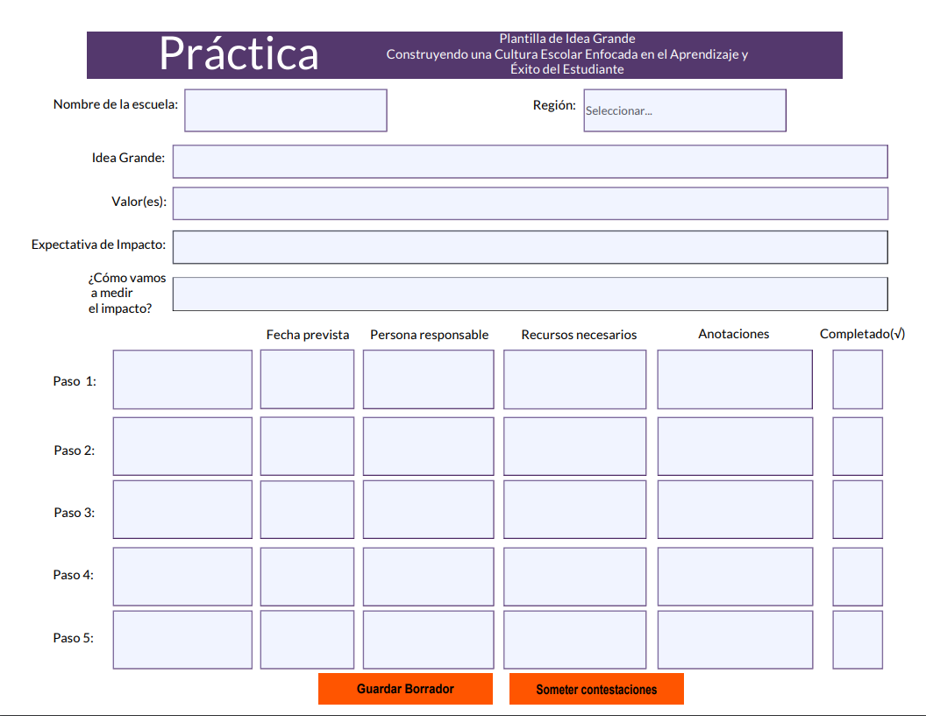
Plantilla de plan para una GRAN Idea
Notes:
Parecida a la plantilla de planificación que usaron en la Sesión 1 para los logros rápidos, hay una nueva herramienta de planificación para que en la sesión de hoy planifiquen una o más GRANDES Ideas. Notarán que la plantilla de planificación de GRANDES Ideas tiene dos campos que el planificador de logros rápidos no tenía. Pregunta qué impacto esperan y cómo lo medirán. Una encuesta a los participantes, en diferentes momentos, es una forma para medir el impacto. Pero hay otras formas en las que pueden medir el impacto. ¿De que otra forma pueden medir su impacto?
Cuando regresen del descanso, tendrán la oportunidad de comenzar a llenar un borrador de la plantilla con los miembros del equipo que se encuentran hoy aquí. Luego, de regreso en la escuela, orientarán a su Consejo Escolar mediante un proceso similar con la Herramienta de cambio cultural 2, la evaluación de indicadores y la plantilla de planificación de GRANDES Ideas.

Slide 38
ACTIVIDAD: TIEMPO DE EQUIPO, HACIA EL FUTURO
  Con su equipo escolar, desarrollen un plan para una de sus GRANDES Ideas. Compartirán el plan con el Consejo Escolar, que podrá adoptarlo o no.
Notes:
30 minutos para esta diapositiva y actividad
Distribuya copias impresas o pida a los participantes que descarguen el documento del sitio web.
Antes del descanso les presentamos la herramienta de planificación, y ahora vamos a comenzar a llenar la plantilla de planificación de GRANDES ideas. La tarea que tendrán al regresar a casa será completar el plan con el resto del Consejo Escolar.
Ahora queremos que practique utilizar la Plantilla de Planificacion de la GRAN Idea con una de las ideas que surgió de su torbellino de ideas. Sus tareas cuando regrese a su escuela será hacer su evaluación de indicadores, determinar las gran idea(s) que el consejo escolar desea implementar (puede ser on ser la que idea que discutió hoy); entonces complete las plantillas de Planificacion de la GRAN Idea en la Herramienta de Cambio Cultural, Parte 2.
Trabaje 25 minutos.
Por favor ahora someta la Plantilla de Planificacion de la GRAN Idea para demostrar su trabajo de la sesión de hoy.

Slide 39
VII. Cierre: repaso y encuesta
Notes:
40 minutos para 5 diapositivas

Slide 40
En sus mesas, compartan algunas de las enseñanzas del proceso de cambio cultural de las últimas seis a ocho semanas.
  DEBATE EN LAS MESAS
Notes:
20 minutos para esta actividad
Deseo que todos tengan la oportunidad de reflexionar sobre el trabajo que hemos hecho hasta ahora. En sus mesas, por favor, debatan algunos aprendizajes del trabajo de cambio cultural. (10 minutos)
Pida a los participantes que compartan varias enseñanzas con todo el grupo. Los facilitadores también pueden compartir sus propias reacciones, y/o resumir lo que han escuchado en el salón. (10 minutos)

Slide 41
Próximos pasos
Mes 1
Mantener los logros rápidos ya implementados (en curso).
Meses 2 y 3
Meses 3 a 6
El Consejo Escolar continúa la implementación de las GRANDES Ideas y los logros rápidos
Completar la evaluación de indicadores con el Consejo Escolar
Orientar al Consejo Escolar para que asuma la responsabilidad de la implementación de los planes de los logros rápidos y la GRAN Idea
Meses 6 a 9
El Consejo Escolar completa de nuevo la evaluación de indicadores y compara los resultados con la primera
Analizar los datos y ajustar el curso, si es necesario
Utilizar los resultados de la evaluación de indicadores para planificar y refinar el trabajo
Desarrollar y distribuir una encuesta de percepción de 15 ítems para estudiantes, maestros y/o padres de familia (vea las preguntas de ejemplo en el documento que encuentra en el sitio web)
Se completa nuevamente la encuesta de percepción y se comparan los resultados con la primera
Analizar los datos y hacer ajustes, si es necesario
Conectarse con los GE para discutir los apoyos que su Consejo Escolar pueda necesitar para implementar su plan
Trabajarán con el Consejo Escolar para planificar al menos una GRAN Idea
Someta el plan para una Gran Idea
Vea la herramienta de cambio cultural 2: evaluación de indicadores y la plantilla de planificación de GRANDES Ideas
Notes:
10 minutos
Aquí tenemos una serie de próximos pasos que esperamos que los Consejos Escolares lleven a cabo durante los siguientes nueve meses. Describa los siguientes pasos.
Cuando hayan pasado los nueve meses, este trabajo continuará y mantendrán los cambios culturales ya implementados, y continuarán identificando e implementando logros rápidos y grandes ideas que impacten el futuro de sus escuelas.

Slide 42
SUS COMENTARIOS
Antes de irse hoy, por favor, introduzcan el siguiente URL en una computadora portátil o teléfono móvil y completen la encuesta de salida.
http://tinyurl.com/CCn2-2019
Una persona de cada equipo escolar debe completar la Parte B de la encuesta.
Notes:
10 minutos
Por favor, completen la encuesta hoy antes de salir. Todos deben completar la parte A de la encuesta, y una persona de cada equipo escolar debe completar la parte B.

Slide 43
RECURSOS COMPLEMENTARIOS
http://www.adi.org/cultura/equipoescolar.html
INFORMACIÓN DE CONTACTO
INSERTAR LA INFORMACIÓN DE CONTACTO DE LOS FACILITADORES/ PERSONAL

Slide 44
PAUSA PARA IDEAS Y PREGUNTAS
¿Preguntas?
Notes:
Tiempo: según sea necesario
Hemos cubierto mucha información en poco tiempo, ¿hay alguna otra pregunta?

